Slide 1
Brazil National Report
DBCP – NO.37, November 2021
Tobias Ferreira
Lieutenant
Brazilian Navy Hydrographic Center
Notes:
<number>

Slide 2

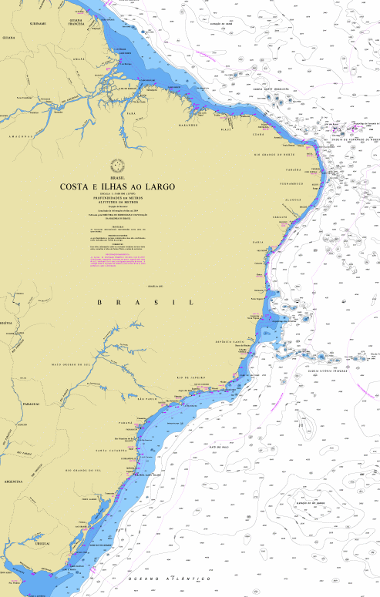
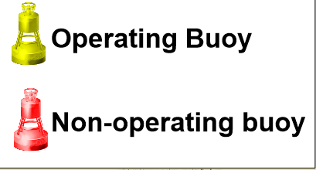

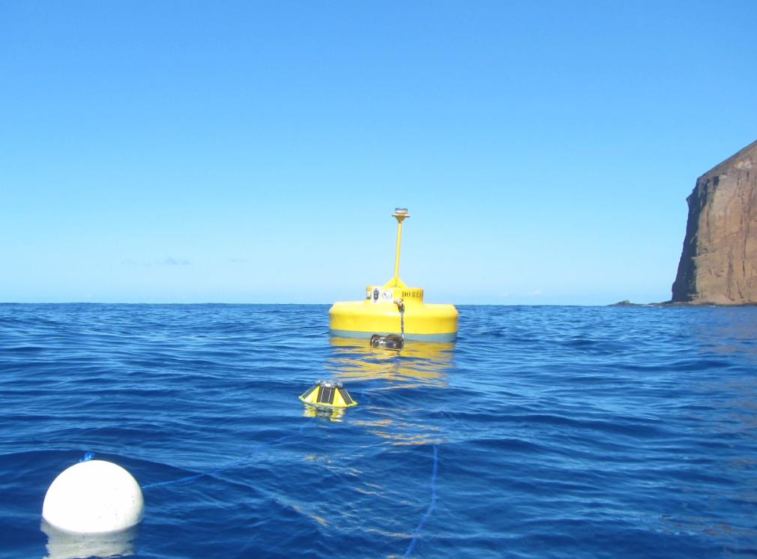

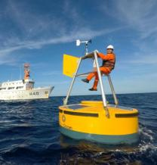
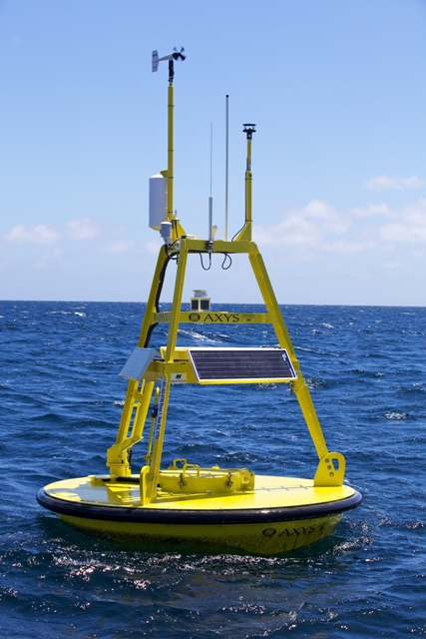



Brazil National Buoy Program
Operational Project
Moored buoys:
10 Weather Buoys along the coast
4 wave buoys in oceanic islands
2 wave buoys close to Brazilian Base in Antartic
Active: 4 buoys
Drifters Deployment planned for 2022: 9 drifters
Buoys deployment in 2022: 8

Slide 3
Brazil National Buoy Program
Numbers of MetOcean Buoys in operation since 1999

Slide 4
Brazil National Buoy Program
MetOcean Buoy Vandalism
- Biggest problem: Fishing boat mooring.
- Design of a buoy cam

Slide 5
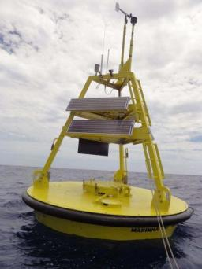
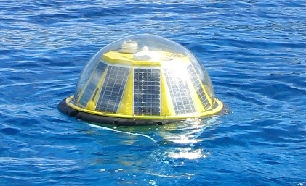
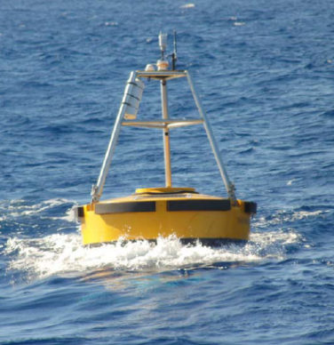
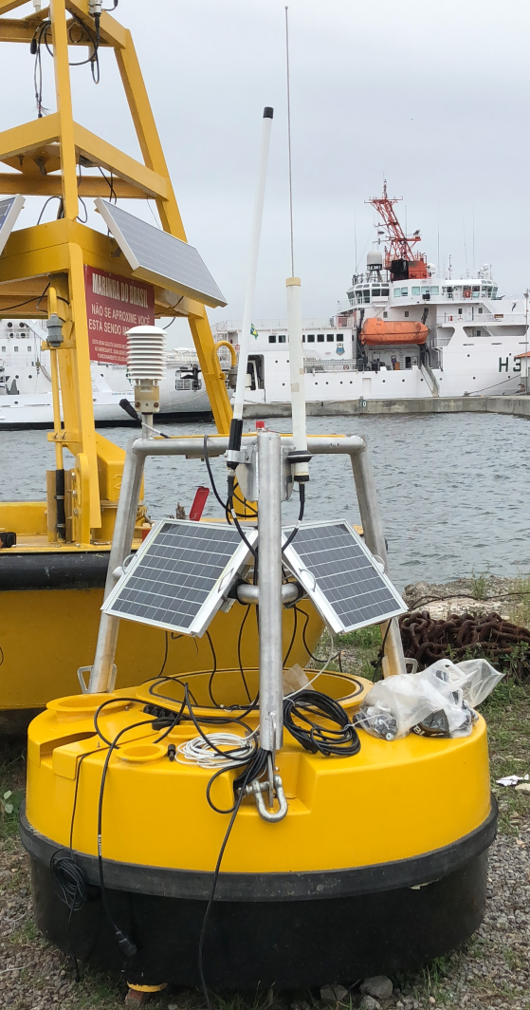
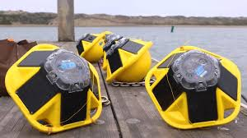
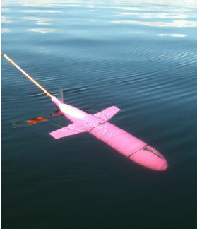
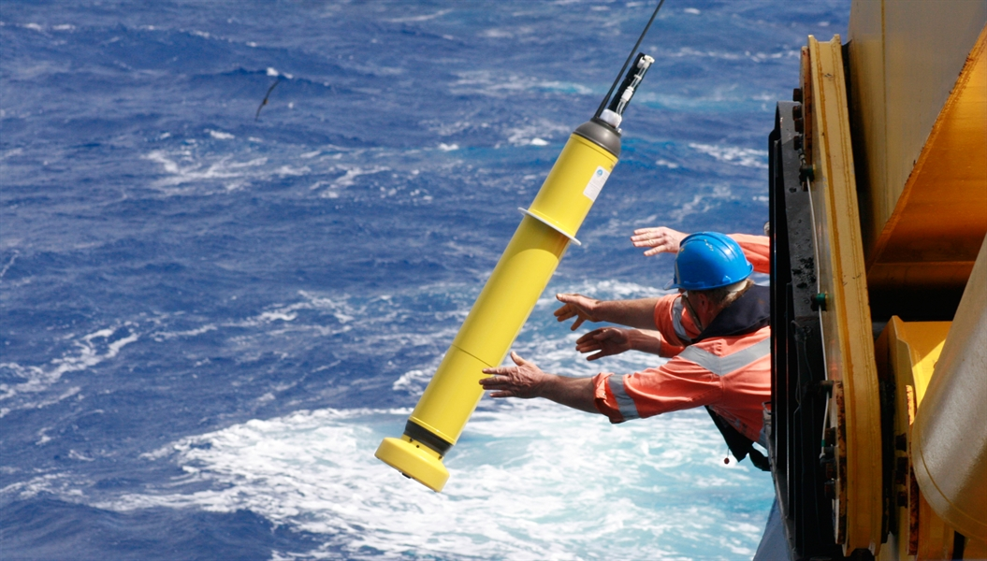
Brazil National Buoy Program
PLANNED FOR 2022
Deployment of 6/8 weather and wave buoys
Deployment of 5 sofar buoys
1 glider
5 argo floats

Slide 6
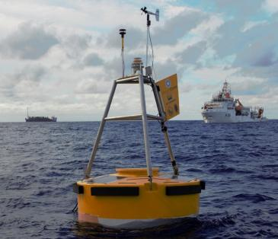
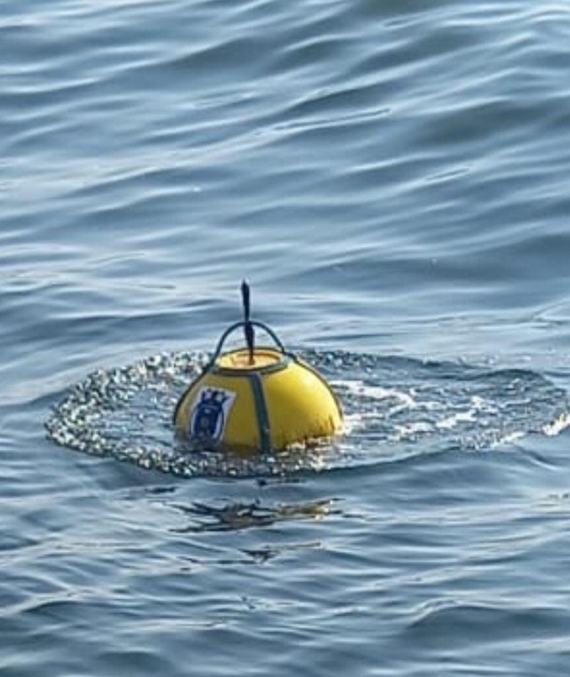
Brazil National Buoy Program
Technical Developments
Buoy Design
→ Brazilian open water and wave buoys
BMO-BR
EZWAVE

Slide 7


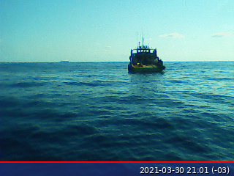
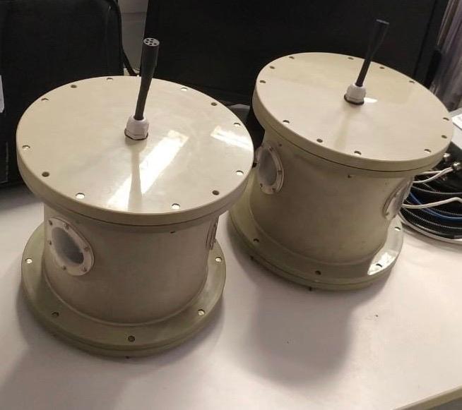
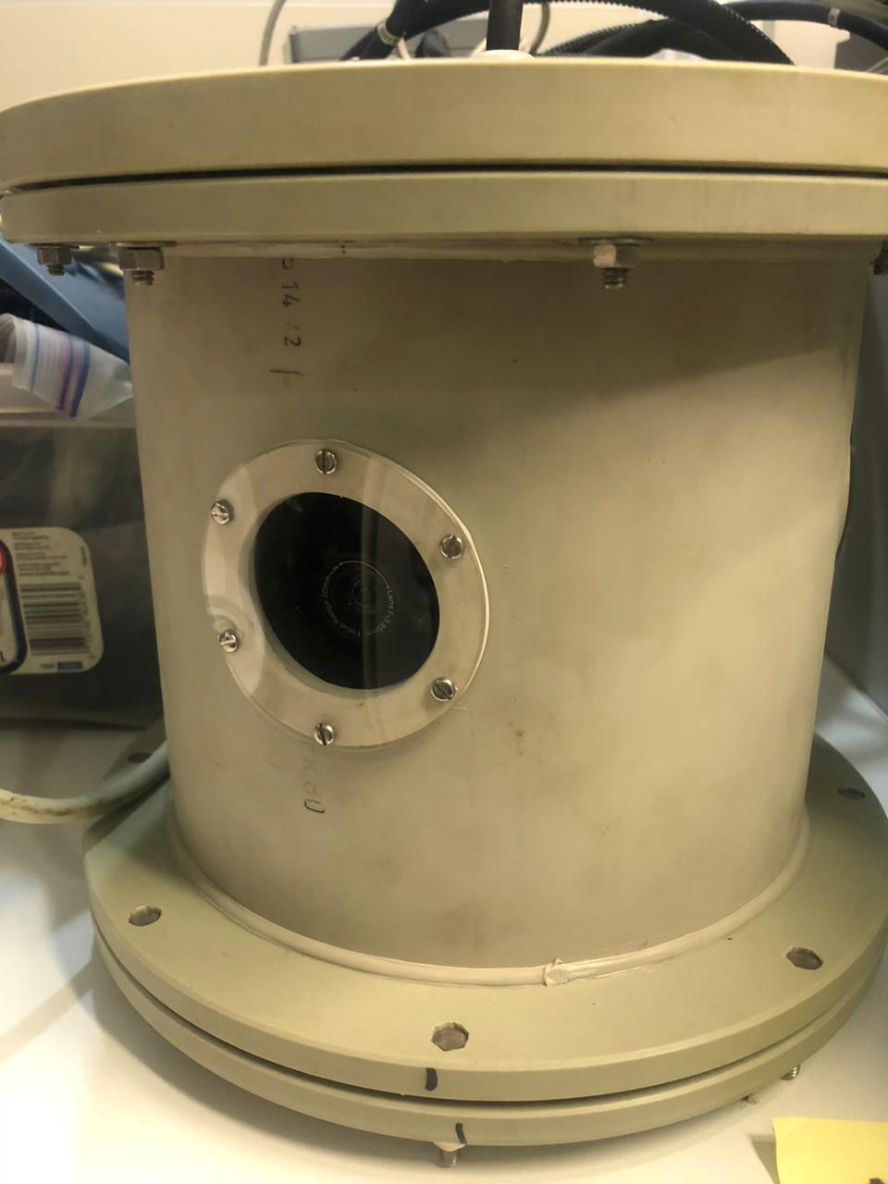
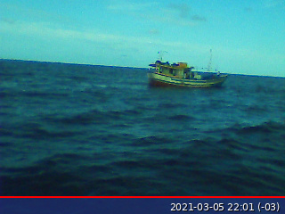
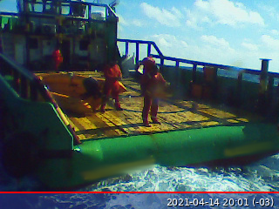

Brazil National Buoy Program
Technical Developments
Instrumentation – REMObs Project
BUOY CAM

Slide 8

Brazil National Buoy Program
Publications
- Quality control used by the Brazilian Navy to validate the data obtained by the buoys of the National Buoy Program (PNBOIA)
- History of vandalism event in the PNBOIA Buoys

Slide 9
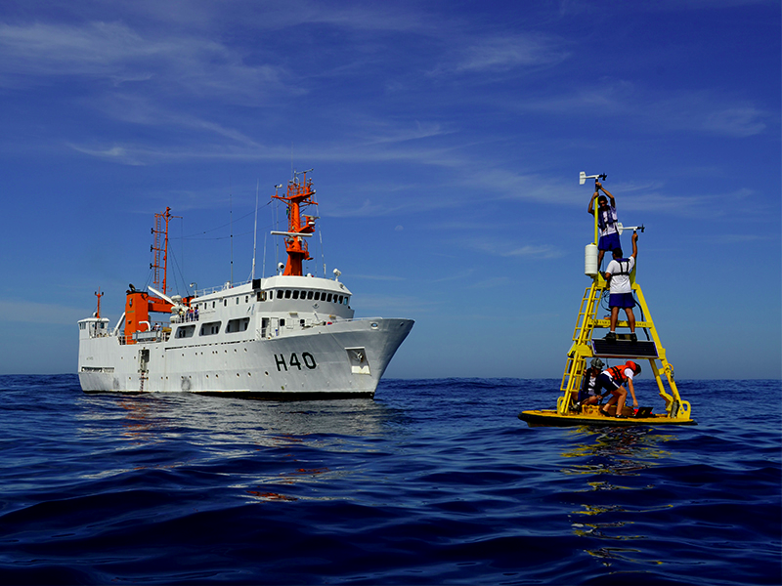
“Restará sempre muito o que fazer”
Lt. Tobias
tobias.ramalho@marinha.mil.br
+55 21 21893228
Notes:
<number>
<number>
Além da velocidade da água, visto que as partículas não possuem movimento próprio, o ADCP mede também a velocidade relativa ao fundo (bottom track), usando a mesma técnica empregada para medir a corrente, desde que esteja operando em águas rasas e dentro do alcance do pulso transmitido. Essa velocidade é utilizada para corrigir os efeitos do deslocamento do navio e fornecer valores absolutos de velocidade.
Em águas profundas, onde o fundo não pode ser monitorado devido a ocorrência
de profundidades maiores do que o alcance máximo do ADCP, a correção dos dados de velocidade pode ser feita utilizando-se dados de velocidade do navio oriundos de posicionadores de navegação GPS (Global Positioning System), coletados simultaneamente aos dados de ADCP.
<number>

